Slide 1

sam
Hyper
planning
16
Username
Password
LOGIN
Nicolas BENCHIMOL Alexandre BEZAIN
Birintha SRICHUTHESGARAN

Slide 3
Sem
Lundi
Mardi
Mercredi
Jeudi
Vendredi
Samedi
8h – 9h
9h – 10h
10h – 11h
11h – 12h
12h – 13h
13h – 14h
14h – 15h
15h – 16h
16h – 17h
17h – 18h
18h – 19h
19h – 20h

Slide 4
Sem
Lundi
Mardi
Mercredi
Jeudi
Vendredi
Samedi
8h – 9h
9h – 10h
10h – 11h
11h – 12h
12h – 13h
13h – 14h
14h – 15h
15h – 16h
16h – 17h
17h – 18h
18h – 19h
19h – 20h

Slide 6
7

Slide 7
7

Slide 8
s
Matricule
Nom
Prénom
Groupe(s)

Slide 9
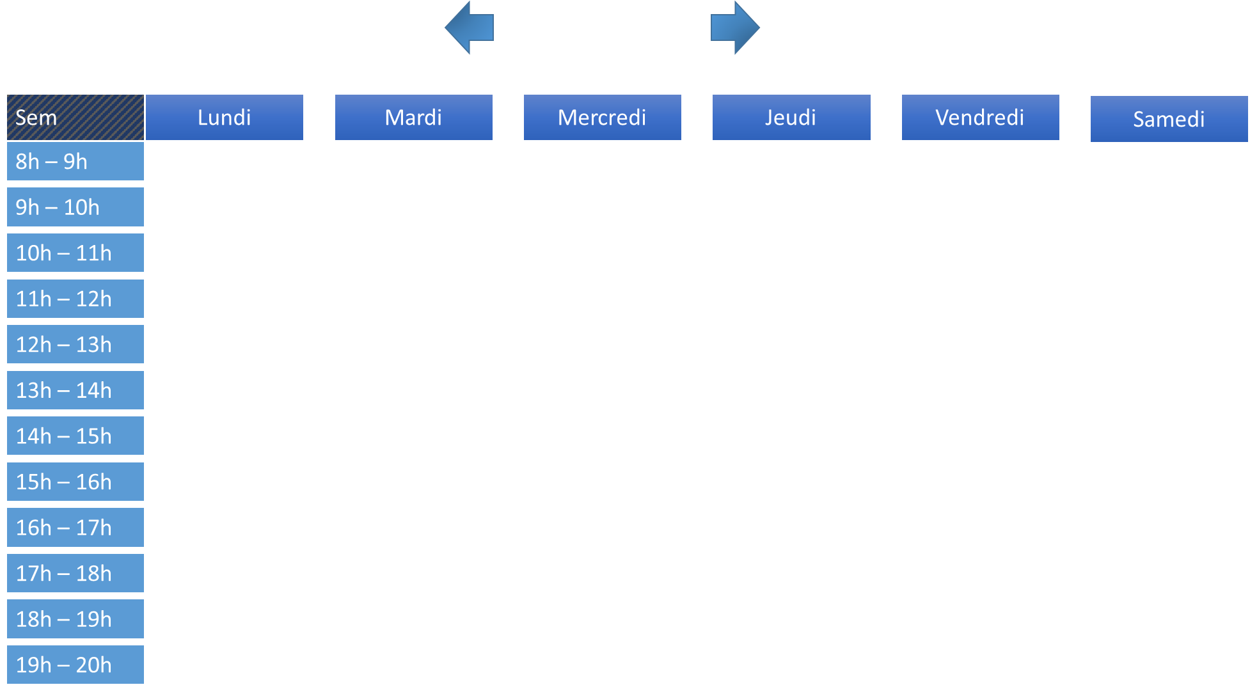
Infops
Groupe(s)
Nom prénom
Infops

Slide 10
Infops
Groupe(s)
Nom prénom
Infops

